Slide 1

WaveGuard
Elektroniczny pomocnik opiekunów osób niepełnosprawnych, starszych oraz dzieci
Repozytorium: https://github.com/darkjumpy/Hackathon-2024/tree/main

Slide 2
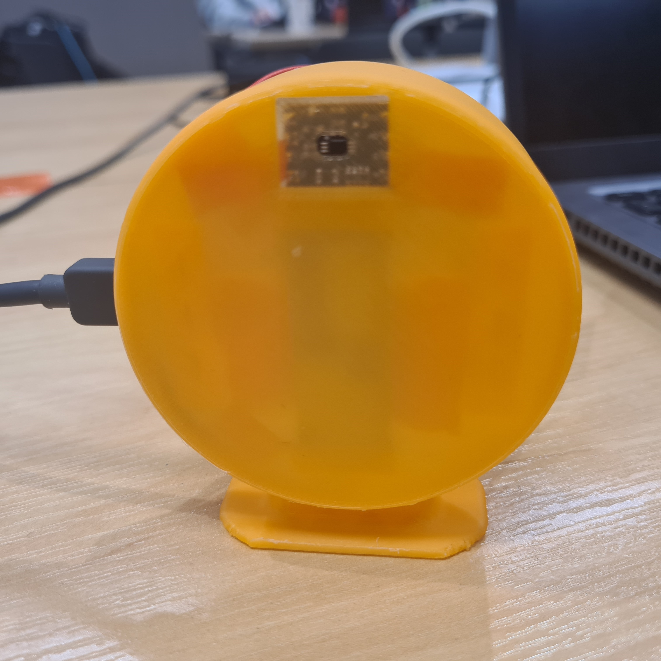
Ale co to robi?
Zadaniem WaveGuard jest odciążenie opiekunów osób niepełnosprawnych, starszych lub dzieci. Robi to poprzez pilnowanie podopiecznego w trakcie gdy opiekuna nie ma okolicy. Jeżeli kiedykolwiek bałeś się zostawić swojego podopiecznego chociażby na chwilę to to urządzenie uwolni cię od tego ciężaru.
Potraktuj go jak swojego małego pomocnika.

Slide 3
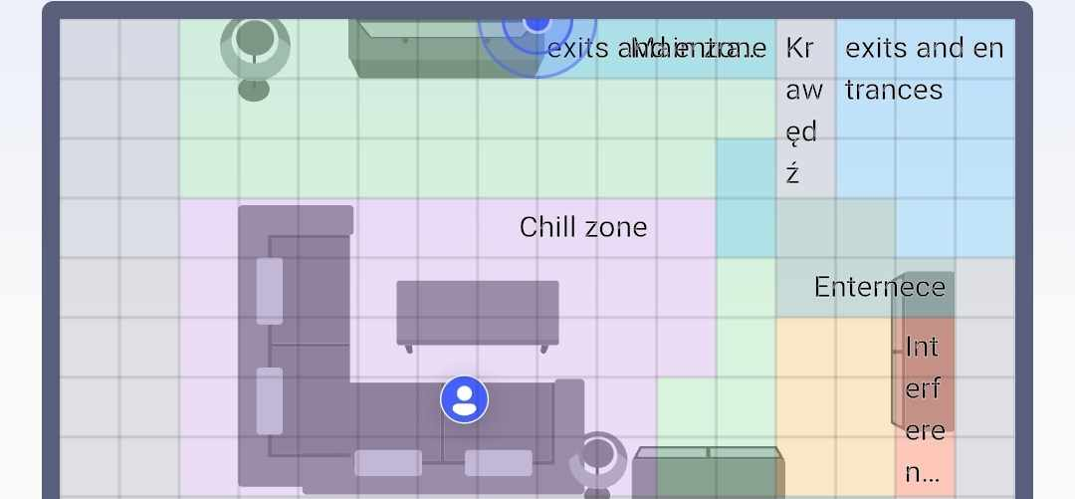
A tak dokładniej?
* Zdjęcie poglądowe jak mogłoby wyglądać mapowanie pokoju przy dalszym rozwoju projektu
WaveGuard pozwala na dokładne śledzenie pozycji podopiecznego w pomieszczeniu. Dzięki temu gdy wejdzie w „strefę niebezpieczną” wyznaczoną wcześniej przez ciebie w aplikacji, zostaniesz powiadomiony o tym przez powiadomienie push lub alarm uruchomiony na twoim telefonie. Dodatkowo WaveGuard będzie używał innych urządzeń IoT typu smart żarówki czy głośniczki do odwrócenia uwagi podopiecznego od niebezpieczeństwa.

Slide 4
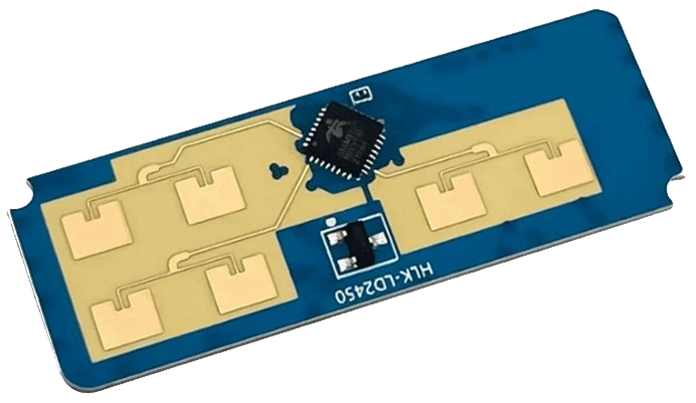
A można ciut bardziej technicznie?
Technologia mmWave
HLK-LD2450
Tak wygląda ten czujnik
Technologia mmWave wykorzystuje fale elektromagnetyczne o bardzo krótkich długościach fali, typowo w zakresie milimetra, do detekcji ludzi. Czujniki wykorzystujące tę technologię generują fale, a następnie odbierają ich odbicia od obiektów, w tym ludzi. Analizując te odbicia, czujniki są w stanie określić obecność, położenie oraz ruch ludzi w danym obszarze.
Czujnik wybrany do WaveGuardian jest jednym z najlepszych w stosunku ceny do jakości. HLK-LD2450 jest w stanie śledzić do 3 ludzi na raz oraz ma kąt widzenia w poziomie równy 120°. Odległość do jakiej czujnik jest w stanie kogoś wykryć to 6m a jego rozmiar to tylko 4cm na 1,5cm. Te wszystkie funkcje producent wycenił na około 5$.

Slide 5

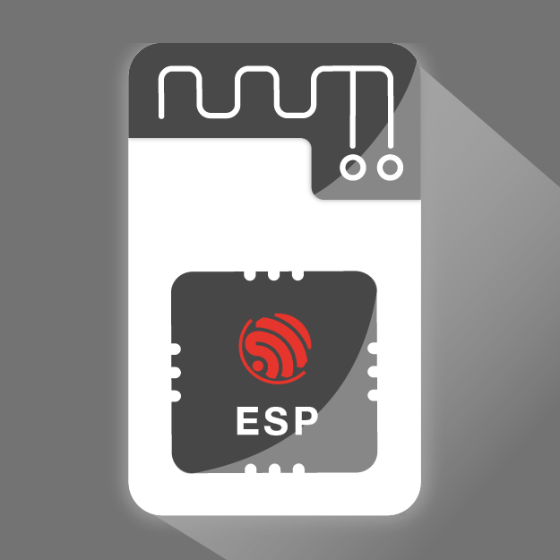

Może coś o technologiach?
Technologie użyte w projekcie to:
- Mikrokontroler ESP32 jako mózg urządzenia.
- EspHome do zaprogramowania urządzenia.
- Home Assistant jako serwer Smart Home, który obsługuje wysyłanie powiadomień oraz interakcję WaveGuard z innymi urządzeniami IoT

Slide 6
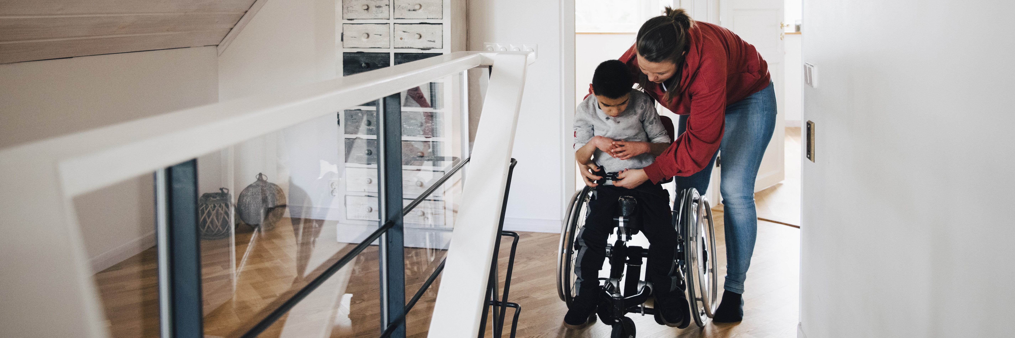
Fajnie, ale mogę wynająć opiekunkę
WaveGuardian przede wszystkim może być konkurencją na rynku dzięki niskim kosztom produkcji oraz dzięki temu, że może cię wspierać w opiece 24/7. Opiekunka dla osób starszych niestety średnio kosztuje około 4tyś zł miesięcznie gdy cena części WaveGuardian to jednorazowe 70zł.

Slide 7
A jaka jest dalsza możliwość rozwoju?
Za chwilę
Zmniejszenie kosztów produkcji oraz rozmiarów poprzez zaprojektowanie własnej płytki PCB oraz lepszej obudowy.
Bliska przyszłość
Dodanie czujników temperatury, wilgotności i innych pomiarów otoczenia aby móc automatycznie sterować komfortem otoczenia poprzez przykładowo klimatyzację.
Przyszłość
Ulepszenie aplikacji dla lepszego doświadczenia użytkownika
Dalsza przyszłość
Daleka przyszłość
Stworzenie sztucznej inteligencji do analizy ludzkich zachowań wykrytych przez czujnik. Przykładowo można by w taki sposób wykryć atak padaczki.
Opracowanie algorytmów które będą w stanie rozpoznać nie tylko położenie człowieka ale również jego pozycję. (stanie, siedzenie, leżenie itp)
I tak dalej…

Slide 8


Dziękujemy za uwagę

